Slide 1
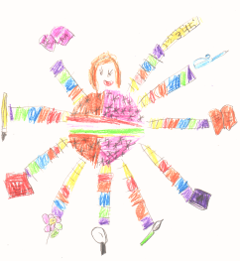
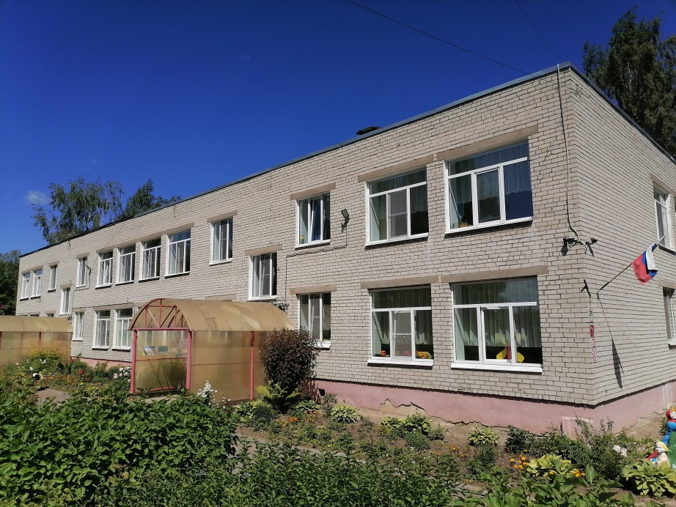
МУНИЦИПАЛЬНОЕ ДОШКОЛЬНОЕ ОБРАЗОВАТЕЛЬНОЕ
УЧРЕЖДЕНИЕ ДЕТСКИЙ САД № 18 «ТЕРЕМОК»
ЯРОСЛАВСКОГО МУНИЦИПАЛЬНОГО РАЙОНА
Отчёт о реализации проекта муниципальной инновационной площадки за 2021- 2022 учебный год
по теме: «Ярзнайка- интеллектуальный турнир для детей дошкольного возраста 5-7 лет Ярославского муниципального района»
Приказ Управления образования ЯМР № 328/1 от 30.09.2021
Ярославская область, Ярославский район, с. Туношна, ул. Школьная д.9
+7 (485) 43-93-92
teremok-1978.yamr@yarregion.ru
https://tunoshna-ds.edu.yar.ru/
Крестникова Галина Никитична
заведующий

Slide 2
КАДРОВЫЙ ПОТЕНЦИАЛ ПЕДАГОГОВ
РЕАЛИЗУЮЩИХ МИП МДОУ № 18 «ТЕРЕМОК» ЯМР
Образовательный уровень
Педагогический стаж
6 человек
Квалификационные категории
100% педагогов, работающих в рамках МИП, прошли курсы повышения квалификации по теме: «Организация работы с одаренными детьми дошкольного возраста в соответствии с ФГОС»

Slide 3
ЦЕЛЬ ИННОВАЦИОННОЙ ДЕЯТЕЛЬНОСТИ
Цель - разработать, организовать и сопровождать интеллектуальные конкурсы для детей дошкольного возраста
5-7 лет на территории Ярославского муниципального района

Slide 4
ЗАДАЧИ ИННОВАЦИОННОЙ ДЕЯТЕЛЬНОСТИ
Разработать положение «Ярзнайка – интеллектуальный турнир для детей дошкольного возраста 5-7 лет Ярославского муниципального района»
Составить график проведения самостоятельных этапов турнира: «Юный эрудит» (познавательное развитие), «Знаток - дошколенок» (развитие речи), «Маленький исследователь» (научно-практическая конференция для дошкольников)
Разработать положение и задания для каждого этапа турнира
Создать макет диплома интеллектуального турнира «Ярзнайка».
Обеспечить методическое сопровождение проведения интеллектуальных конкурсов в ДОУ ЯМР.
Обеспечить проведение мониторинга эффективности проекта

Slide 5
Сроки и этапы
2021-2023 учебные года
I этап
2021-2022 учебный год
II этап
2022-2023 учебный год
1. Разработать пакета документов
2. Провести первый этап «Юный эрудит» (познавательное развитие)
1. Провести второй этап
«Знаток - дошколенок»
(развитие речи)
2. Провести этап
«Маленький исследователь»
(научно-практическая конференция)

Slide 6
МОДЕЛЬ ТУРНИРА
Ярзнайка -интеллектуальный турнир для детей дошкольного возраста 5-7 лет
Ярославского муниципального района
Ярзнайка
«Юный эрудит»
(познавательное развитие)
«Знаток - дошколенок» (речевое развитие)
«Маленький исследователь»
(научно-практическая конференция)

Slide 7
Организации - соисполнители проекта
Организатор турнира Ярзнайка
МДОУ № 18 «Теремок» ЯМР
Соисполнитель
МДОУ № 20 «Кузнечик» ЯМР
Соисполнитель
МДОУ № 42 «Родничок» ЯМР

Slide 8
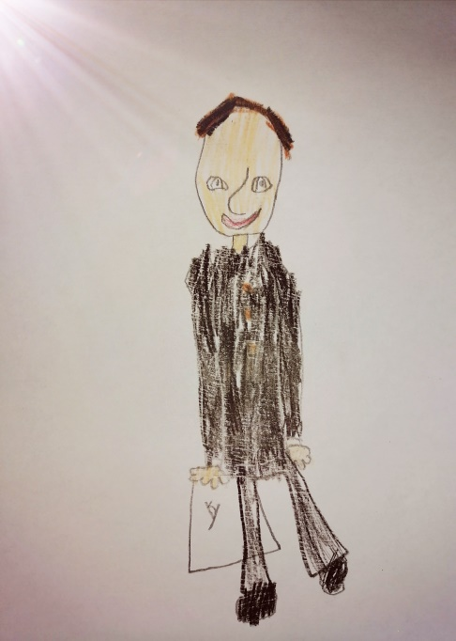
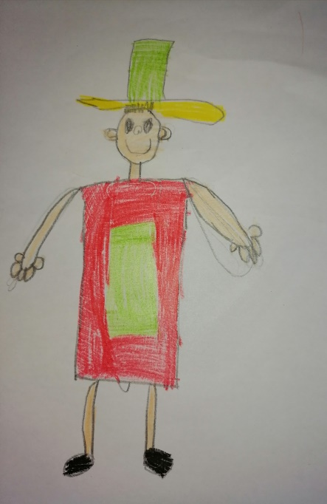
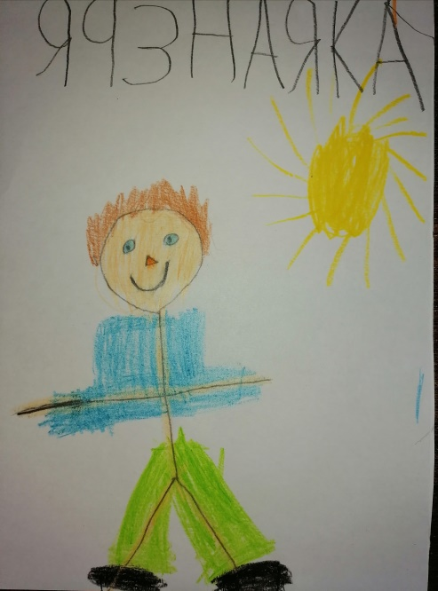
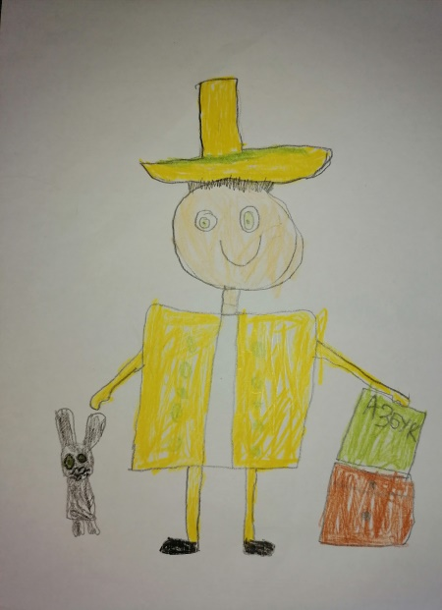
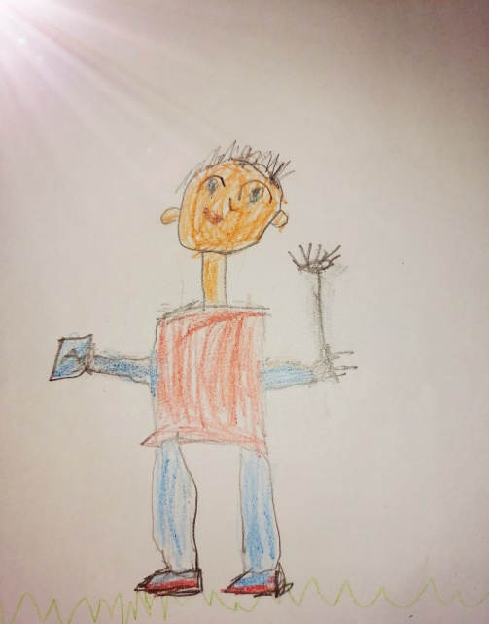
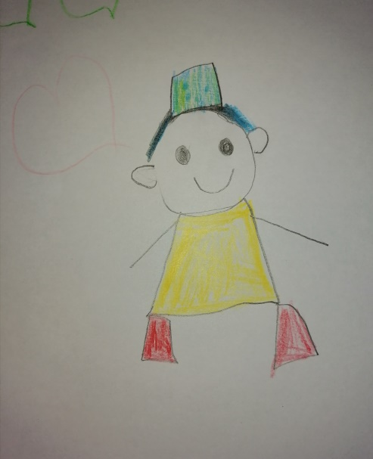
Юный эрудит
Эмблема

Slide 9
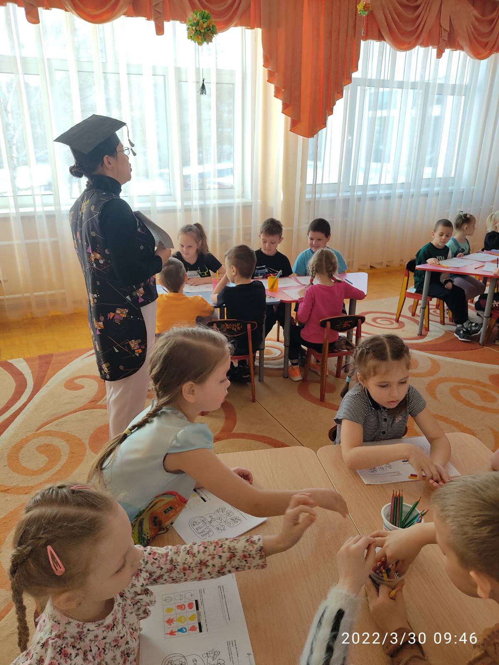
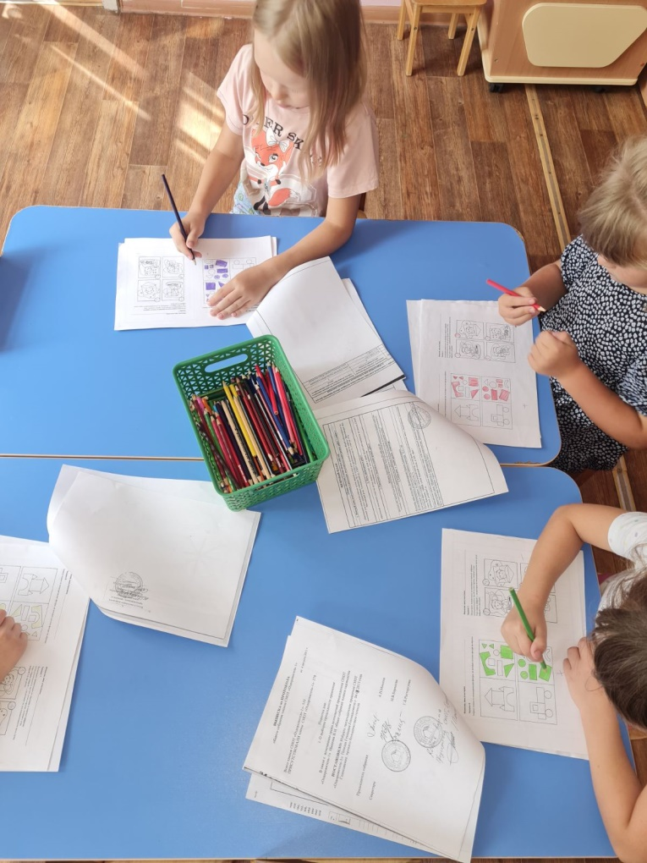
Юный эрудит
29 – 30 марта 2022 проведен первый этап интеллектуального турнира «Ярзнайка»
приказ Управления образования №81 от 17.03.2022
МДОУ № 18 «Теремок» ЯМР
МДОУ № 42 «Родничок» ЯМР
МДОУ № 20 «Кузнечик» ЯМР

Slide 10
КОНТИНГЕНТ ВОСПИТАННИКОВ УЧАСТНИКОВ САМОСТОЯТЕЛЬНОГО ЭТАПА «ЮНЫЙ ЭРУДИТ»
Общий контингент воспитанников
Контингент воспитанников
ДОО ЯМР

Slide 11
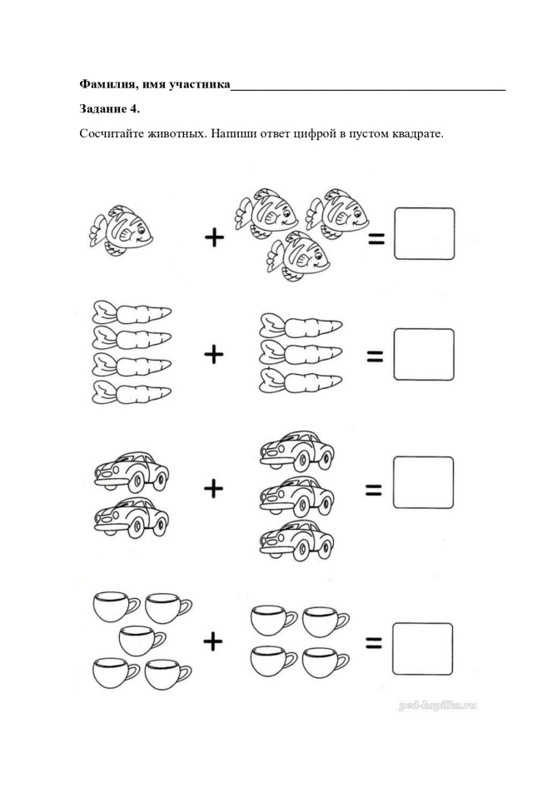
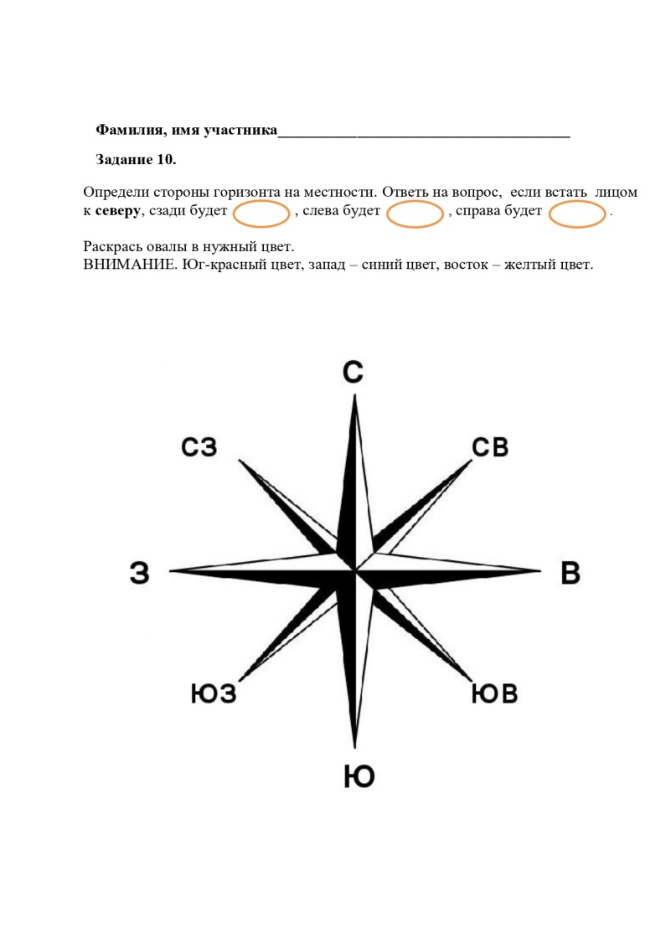
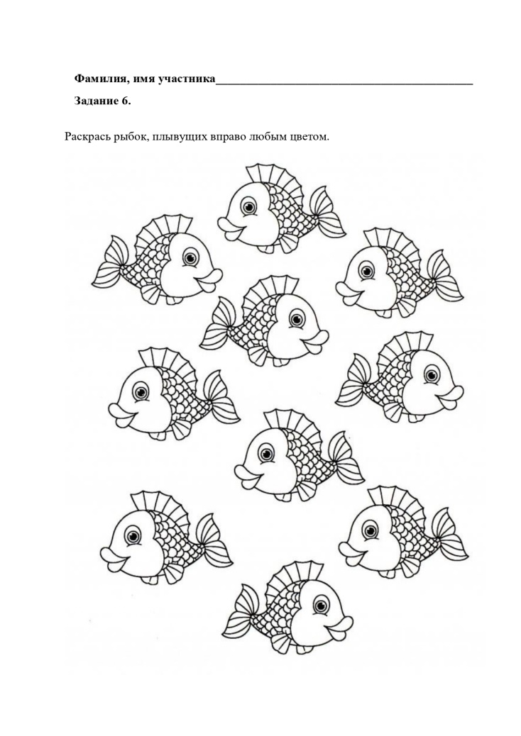
Юный эрудит
Задания

Slide 12
РЕЗУЛЬТАТ
ЭТАПА «ЮНЫЙ ЭРУДИТ»
приказ Управления образования № 106/1 от 31.03.2022
5-6 ЛЕТ
6-7 ЛЕТ

Slide 13
Юный эрудит

Slide 14
Промежуточные результаты реализации проекта
Разработано методическое обеспечение реализации проекта:
Дорожная карта проведения интеллектуального турнира «Ярзнайка» для детей дошкольного возраста 5-7 лет ЯМР
Положение: «Ярзнайка – интеллектуальный турнир для детей дошкольного возраста 5-7 лет Ярославского муниципального района»
Методические рекомендации по проведению турнира для детей дошкольного возраста 5-7 лет Ярославского муниципального района
Положение самостоятельного этапа турнира «Юный эрудит» (познавательное развитие)
Банк заданий самостоятельного этапа турнира «Юный эрудит»
Макет диплома интеллектуального турнира «Ярзнайка
Протокол муниципального турнира «Ярзнайка» этапа «Юный эрудит»
Критериальная база оценивания заданий этапа «Юный эрудит»

Slide 15
Трудности и проблемы
Обработка результатов (механическая)

Slide 16
Основные цели
на 2022 – 2023 учебный год
Декабрь 2022 провести 2 этап - «Знаток - дошколенок» (развитие речи)
Апрель 2023 провести 3 этап - «Маленький исследователь» (научно-практическую конференцию для детей дошкольного возраста 5-7 лет)

Slide 17
Ежегодное проведение интеллектуального
турнира «Ярзнайка» для детей дошкольного возраста 5- 7 лет
на территории Ярославского муниципального района
Осень
«Юный эрудит»
Увеличение количества педагогов, имеющих призеров и победителей воспитанников в интеллектуальных конкурсах муниципального уровня
Ярзнайка
Зима
«Знаток - дошколенок»
Весна
«Маленький исследователь»

Slide 18
Спасибо за внимание
Будем рады сотрудничеству
+7 (485) 43-93-92
teremok-1978.yamr@yarregion.ru
Ярославская область, Ярославский район,
с. Туношна, ул. Школьная д.9

